Slide 1


年报预告
利润传导预期
1月15日 20:15
方建伟
投顾执业编号:A1120613090012
基金从业编号:A2025062200022x
经传十大金牌讲师，从事证券行业10余年，自创一套“股海钓鱼操作系统”，真正教中小投资者能够理解市场，更好的适应市场，在市场当中稳定的获利！

Slide 2
01/
02/
03/
市场行情解析
利润传导预期
短线涨停跟风

Slide 3
01
市场行情解析

Slide 4
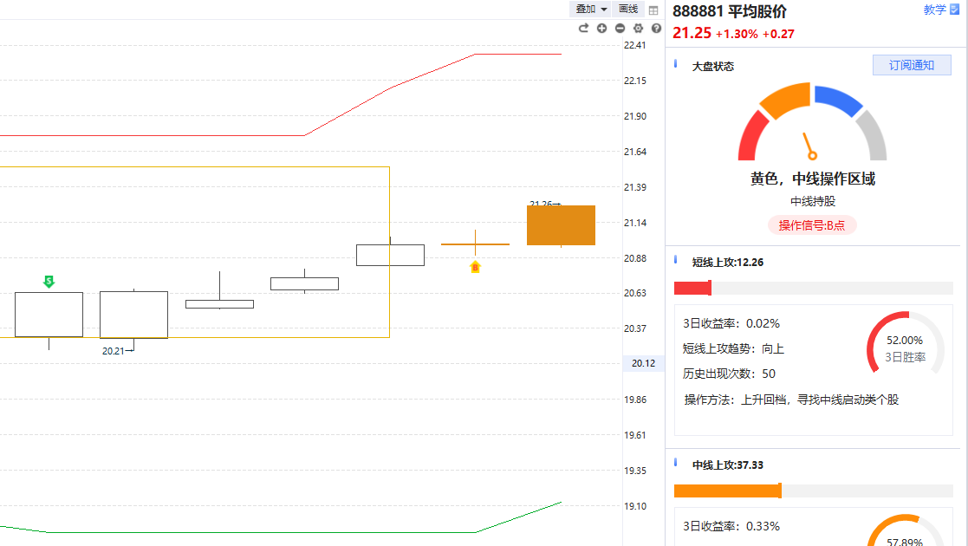
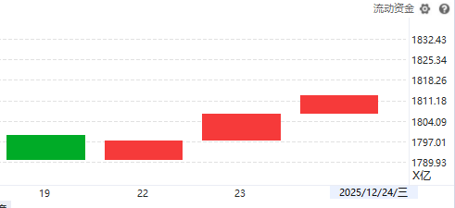
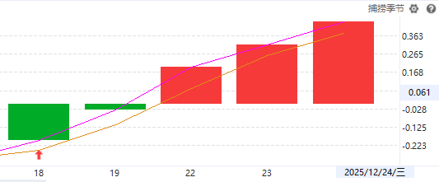
12月24日观点
1、平均股价已出B点；
2、流动资金连续3天翻红；
3、熊线上移；
4、捕捞季节金叉区域。
综合上述：向上的行情，多持股才是正确的选择。

Slide 5
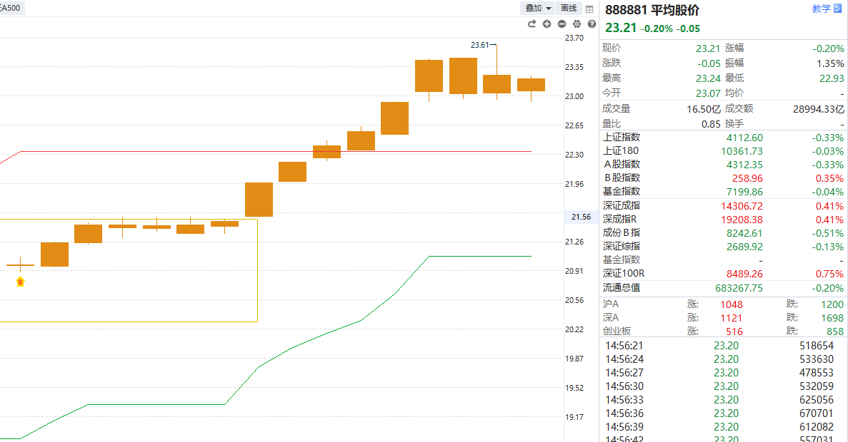
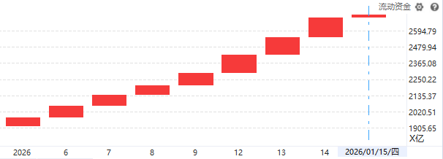
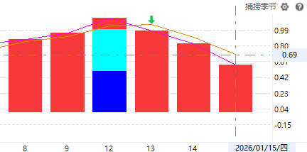
1月15日观点
1、平均股价死叉，短期技术性调整，先看3~4天；
2、流动资金持续翻红，量能今天缩小于3万亿以内；
3、平均股价站牛线上方，强势行情，牛线可能会上移；
综合上述：短期技术性调整，强势行情一般不会调太久，注意看周五或下周一是否金叉。
平均股价一定要保持在牛线之上才能维持强势下去，不能回到牛线之内。

Slide 6
02
利润传导预期

Slide 7
年报预告
2025年年报预告在2026年1月31日前（大幅波动的）
业绩快报：2月底前；
正式报告：4月30日前；

Slide 8
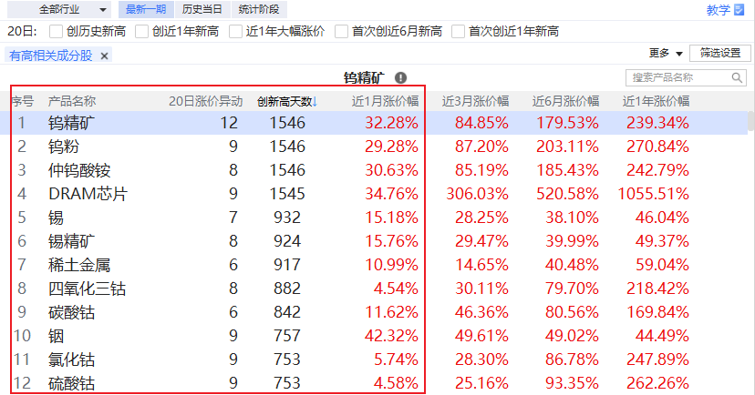
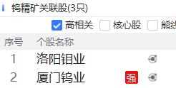
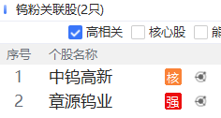
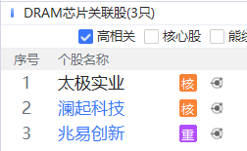
EDB异动：产品涨价

Slide 9
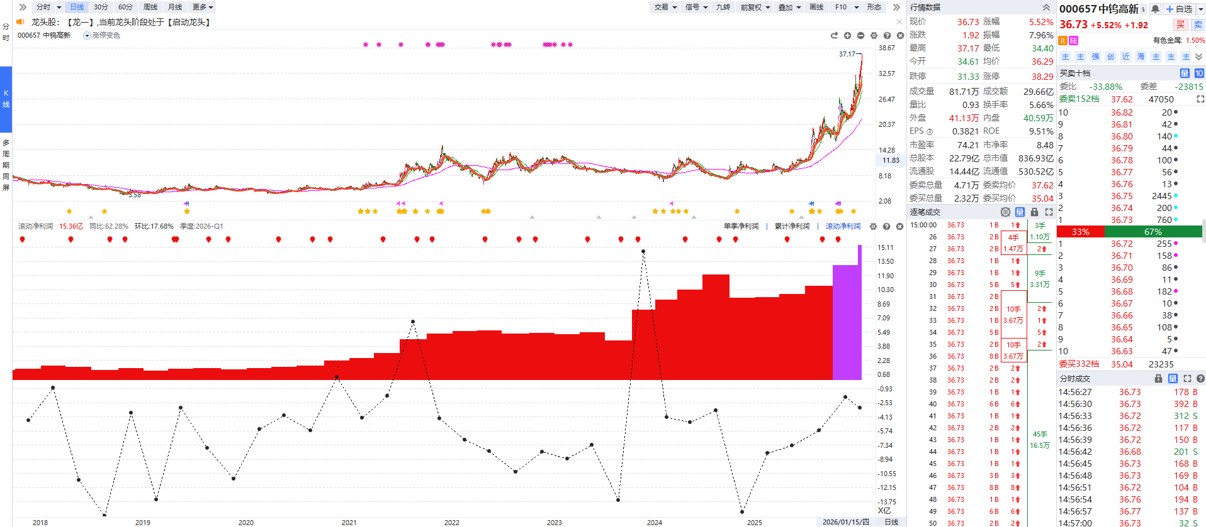
案例讲解-中钨高新
滚动净利润创新高
股价也同步创新高

Slide 10
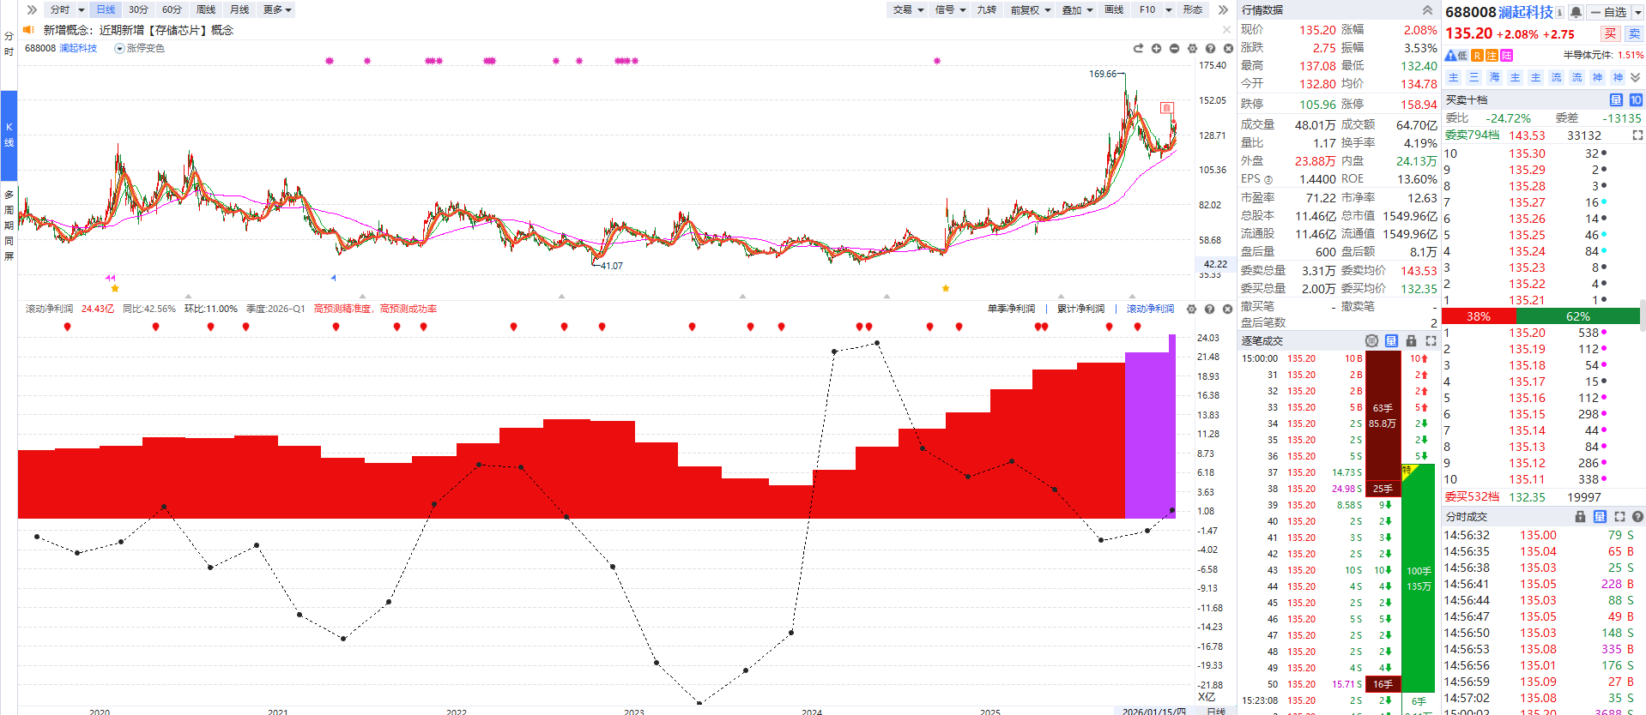
案例讲解-澜起科技
滚动净利润创新高
股价还未创新高的

Slide 11
03
短线涨停跟风

Slide 12
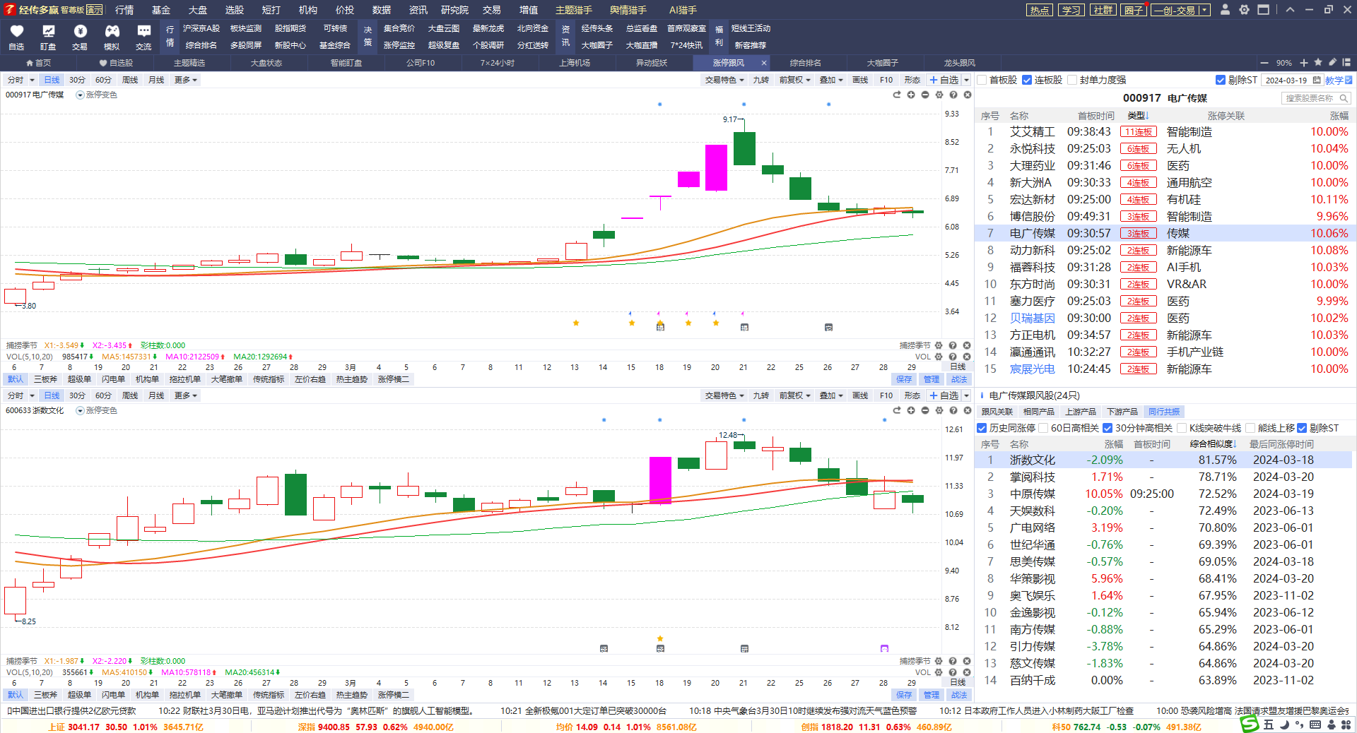
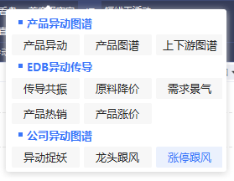

1.领涨股涨停类型选择
3.领涨股K线图
2.跟风股条件类型选择
4.跟风股K线图

Slide 13
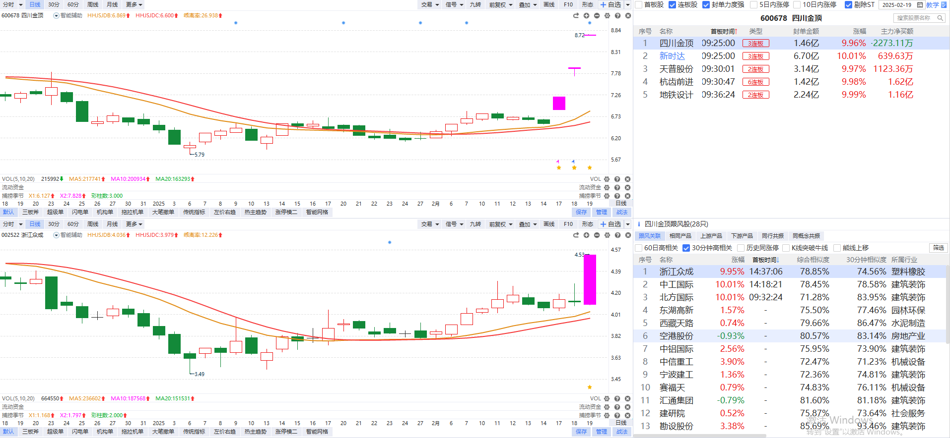
3连板股带跟风

Slide 14
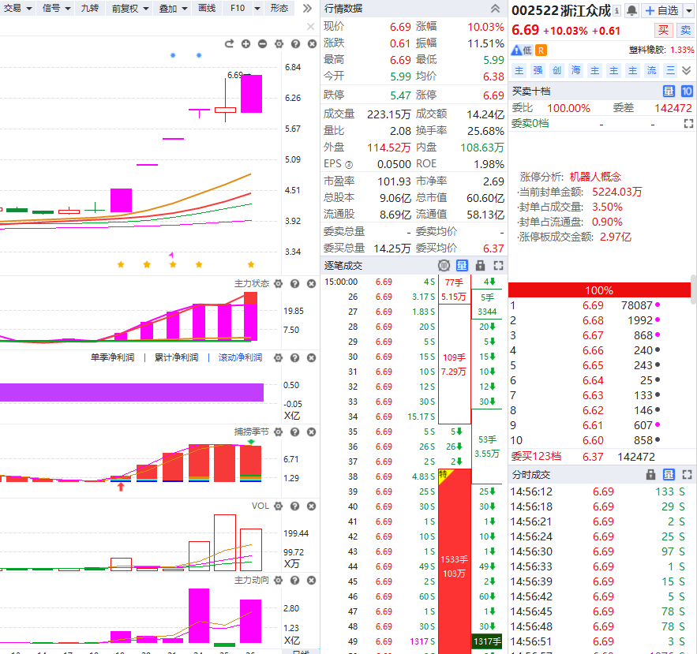
案例讲解-浙江众成

Slide 15
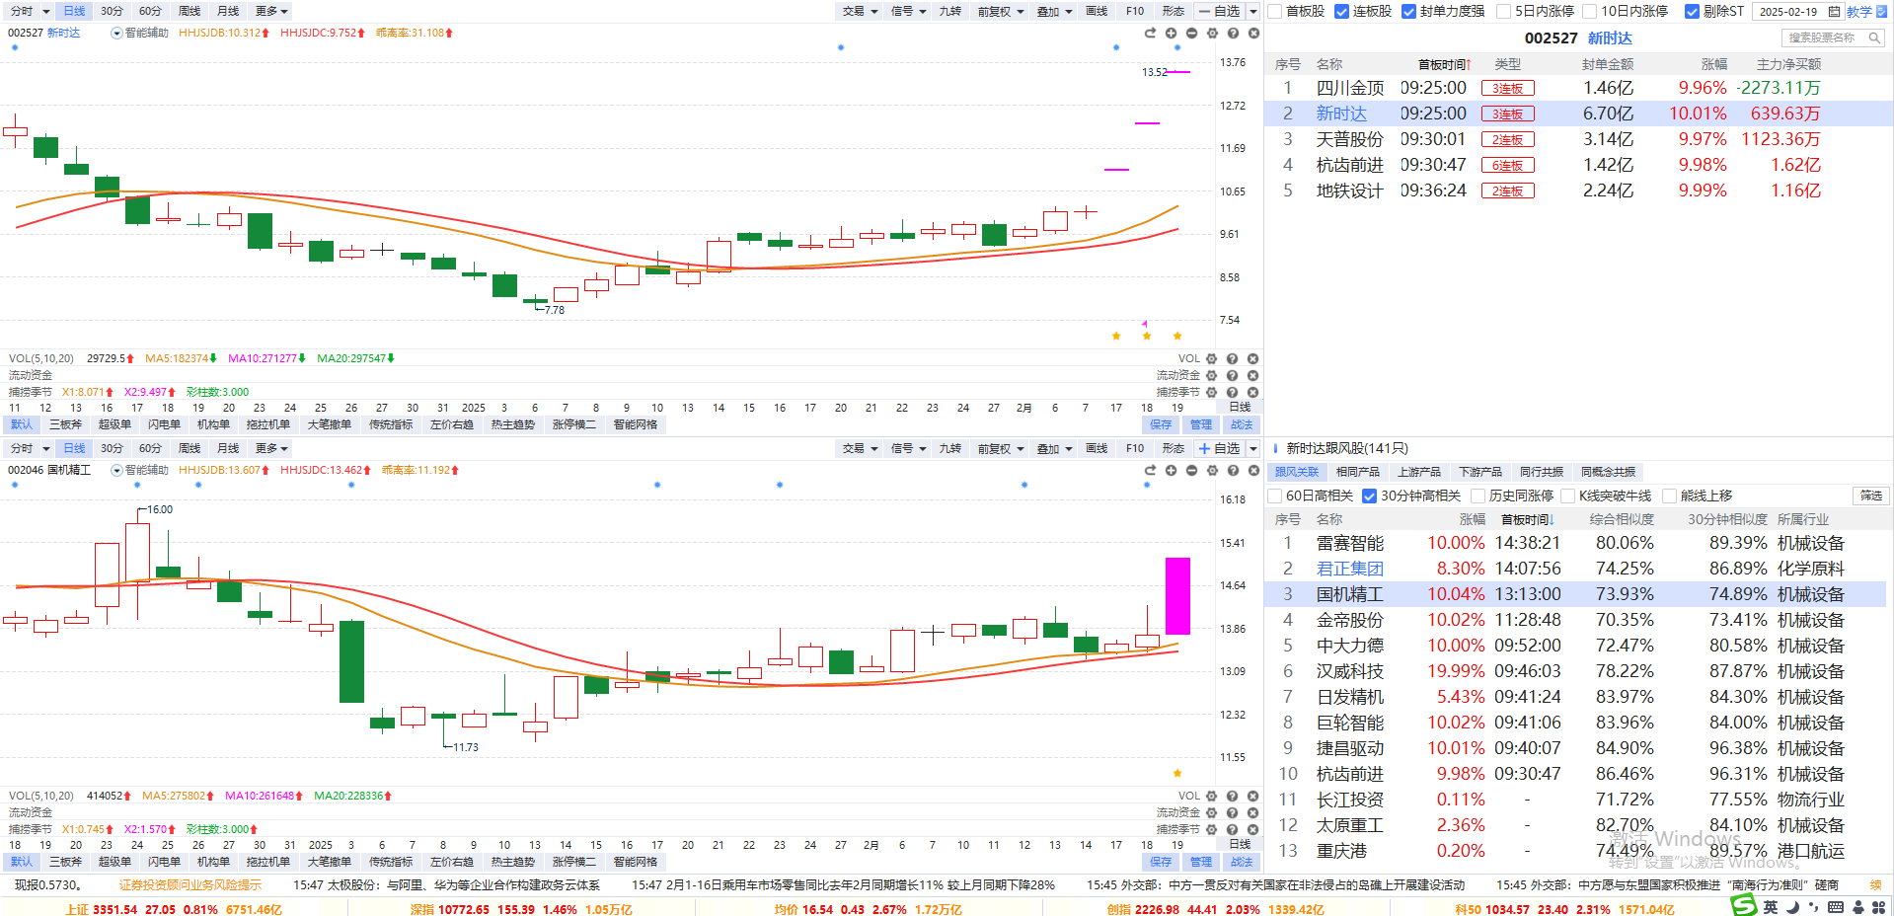
3连板股带跟风

Slide 16
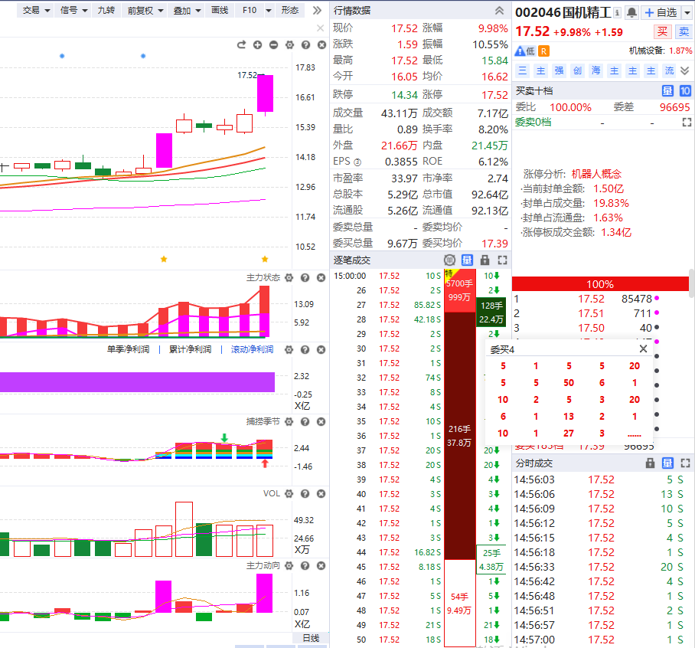
案例讲解-国机精工

Slide 17
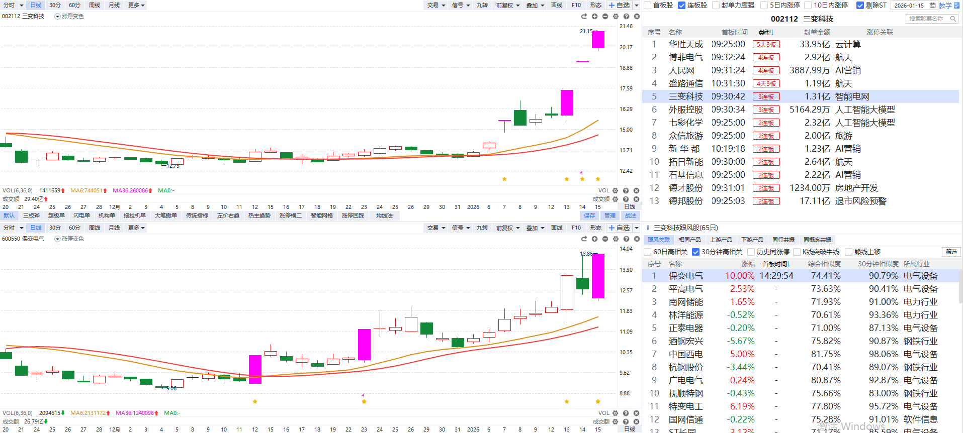
3连板股带跟风

Slide 18


Slide 19


Slide 20


